Slide 1
Willkommen auf meiner Homepage
Jana Krištanová

Slide 2
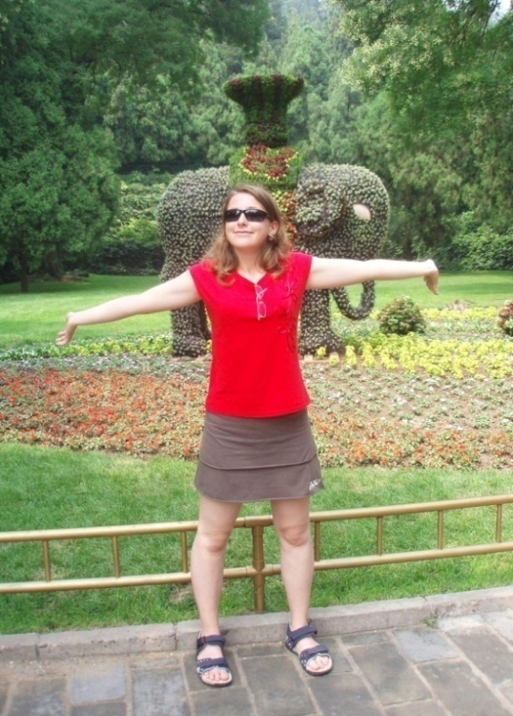
Etwas über mich
Name: Jana Krištanová
Alter: 17 Jahre
Wohnort: Petrovce
Schule: Jan-Adam-Rayman-
-Gymnasium
in Prešov
Aussehen: - höhere Gestalt
- braune Haare
- grüne Augen mit Kontaktlinsen
Familie: Mutter Anna, Vater Jaro und eine
Schwester – Anička

Slide 3
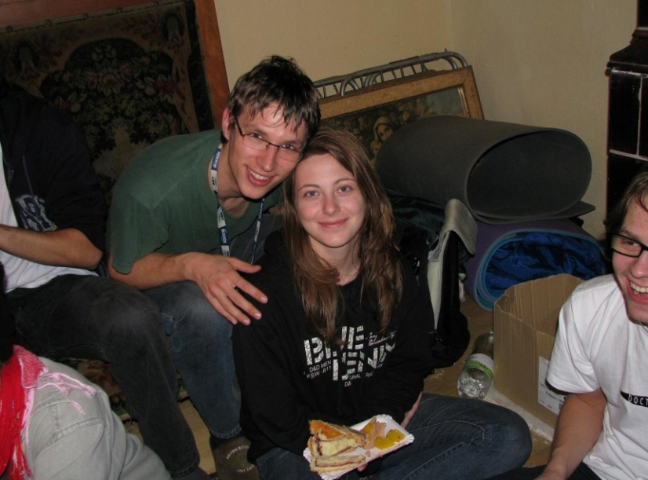
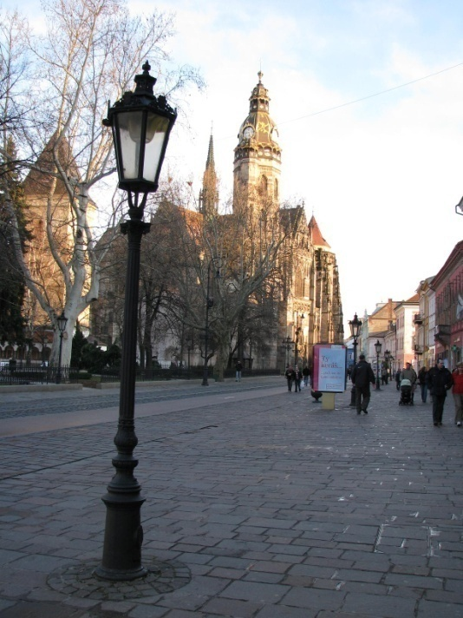
Meine Hobbys und Kenntnisse
viel Schlaf
Filme sehen
mit Freunde sein
Reise
Fotos machen
Chemie lernen
Eier und Pilze essen
schlechte Gemüt

Slide 4
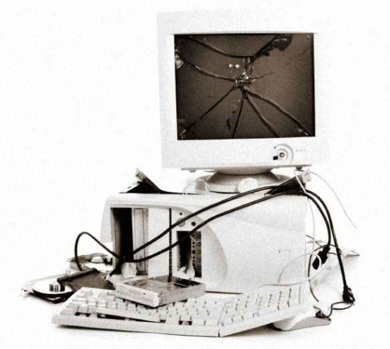
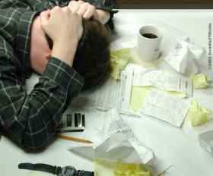
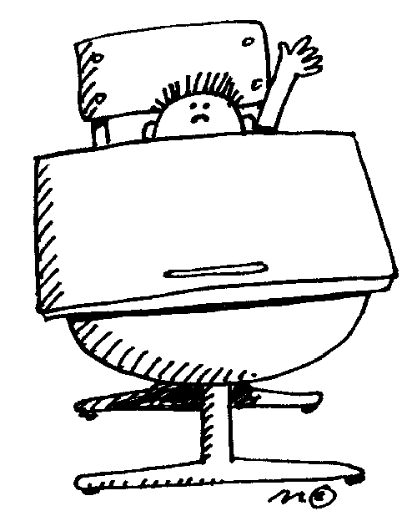
Meine Träume
Komputer mit keine Probleme haben
Abitur schaffen
eine gute Universität finden

Slide 5
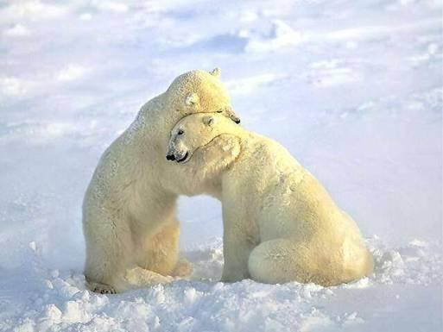
Vielen Dank für Ihre Aufmerksamkeit :)
Jana Krištanová, 3.C, 2008/09

